Slide 1










La Cumbre Mundial sobre el Desarrollo Sostenible de 2002 en Johannesburgo
Integrantes
Samuel Amado Castro
Milton Martinez Castro

Slide 2

ÍNDICE
v
1. ¿qué es y por que ocurrio ?
v
2. ¿QUE BUSCABA?
3. ¿quien lo organizo?
v
3. ¿que logro?

Slide 3

¿qué es y por que ocurrio?
es una reunión entre jefes de Estado o de gobierno. Este tipo de reuniones en inglés se denomina Summit meeting, y con frecuencia refiere a reuniones donde participan personas muy importantes
.
Evaluación de los Compromisos de la Cumbre de Río de 1992
Desafíos Ambientales Globales:
Adaptación a Nuevos Desafíos y Oportunidades:
1

Slide 4





¿QUE BUSCABA?
2. Promover la Sostenibilidad Ambiental
4.Erradicar la Pobreza y Promover la Equidad Social
1. Evaluar y Reforzar los Compromisos de Río 1992
3.Fortalecer las Alianzas para el Desarrollo Sostenible
4

Slide 5


¿QUIEN LO ORGANIZO?
La Cumbre Mundial sobre el Desarrollo Sostenible de 2002 fue organizada por las Naciones Unidas (ONU). La preparación y la coordinación de este evento fueron lideradas por la Comisión sobre el Desarrollo Sostenible (CSD), un órgano establecido después de la Cumbre de la Tierra de 1992 para asegurar el seguimiento de la implementación de la Agenda 21 y otros acuerdos relacionados con el desarrollo sostenible.
5

Slide 6
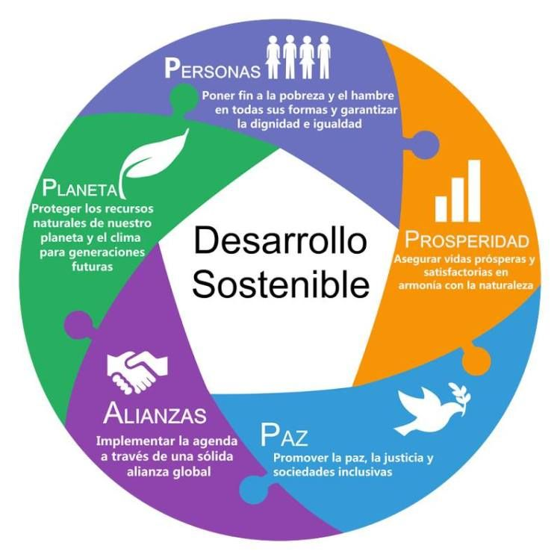





LOGROS
Acceso a Agua Potable y Saneamiento
Propuesta: Mejorar el acceso a agua potable y saneamiento básico.
Logro: Se estableció la meta de reducir a la mitad, para el año 2015, el porcentaje de personas sin acceso a agua potable segura y saneamiento básico. Este compromiso fue crucial para la salud pública y la reducción de la pobreza.
Energía Sostenible
Propuesta: Promover el acceso a servicios energéticos sostenibles y asequibles.
Logro: Se promovieron iniciativas para aumentar el acceso a energía renovable y tecnologías limpias. Esto incluyó compromisos para reducir la dependencia de los combustibles fósiles y mitigar el cambio climático.
Apuntes, críticas y comentarios.
6
Apuntes, críticas y comentarios.

Slide 7
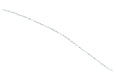
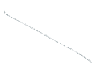


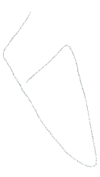

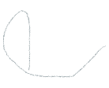
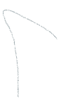
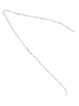

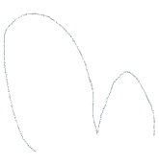



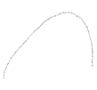

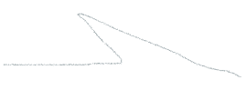




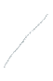


¡MUCHAS GRACIAS POR SU ATENCIÓN!
👺☠️💀

